Slide 1

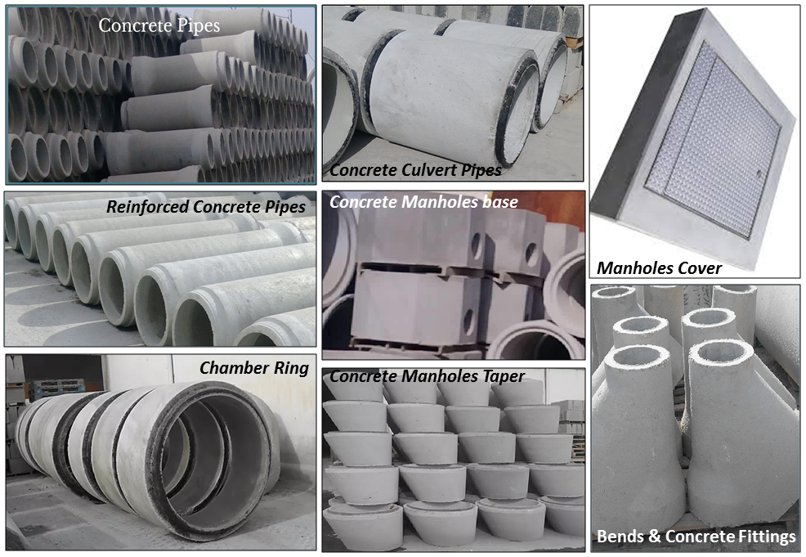
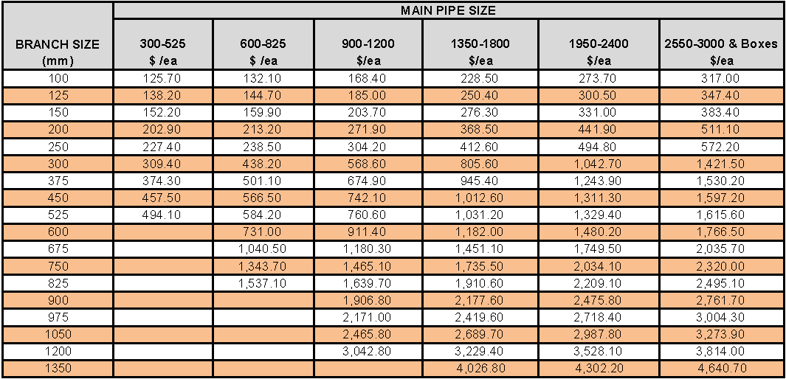
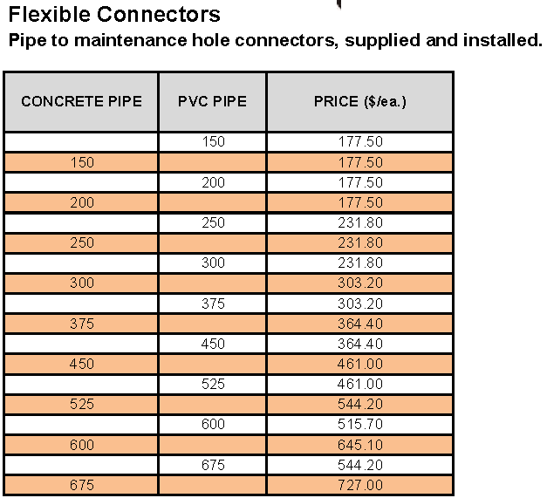
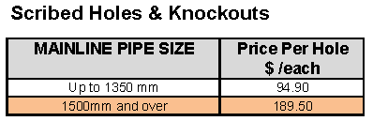
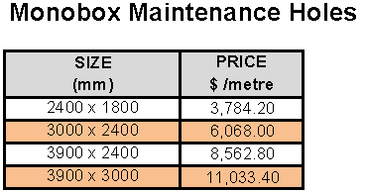
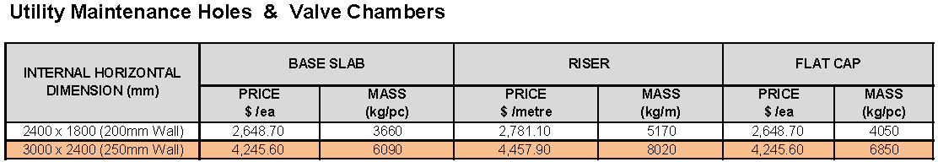
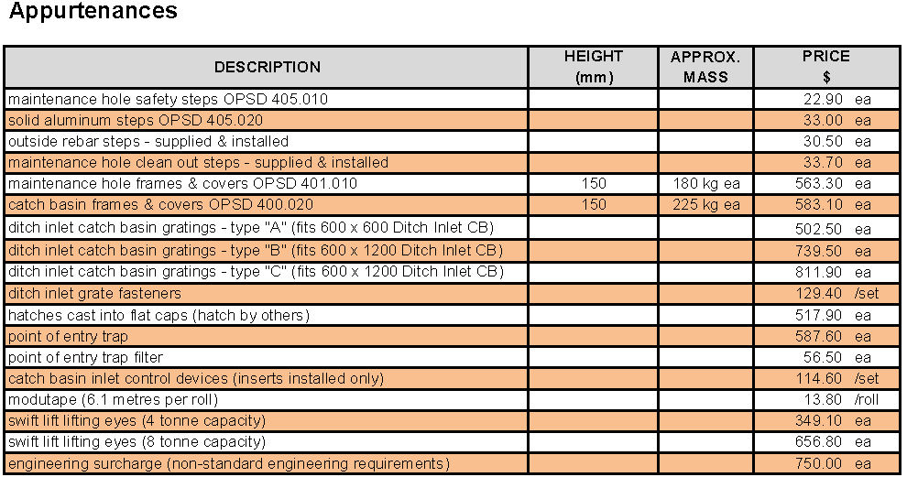
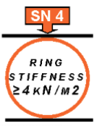

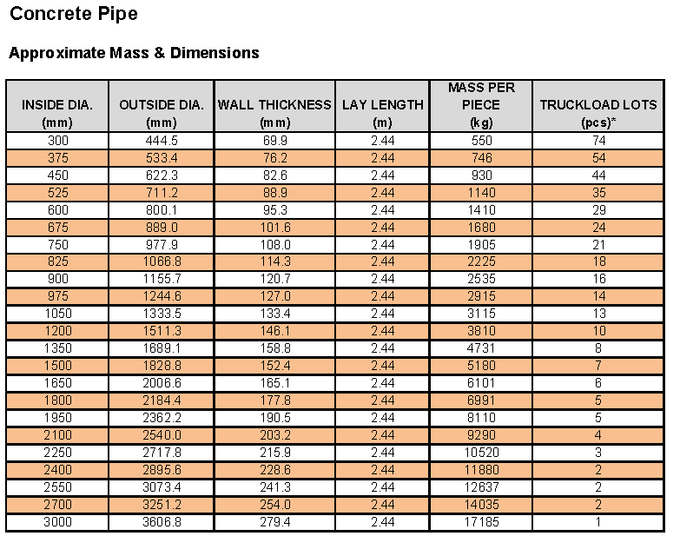
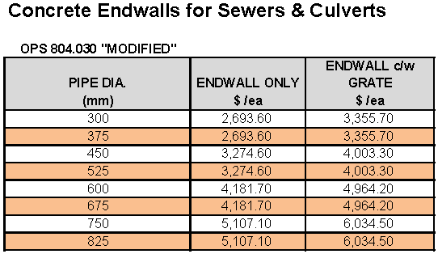
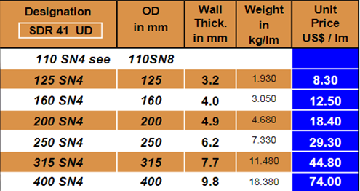
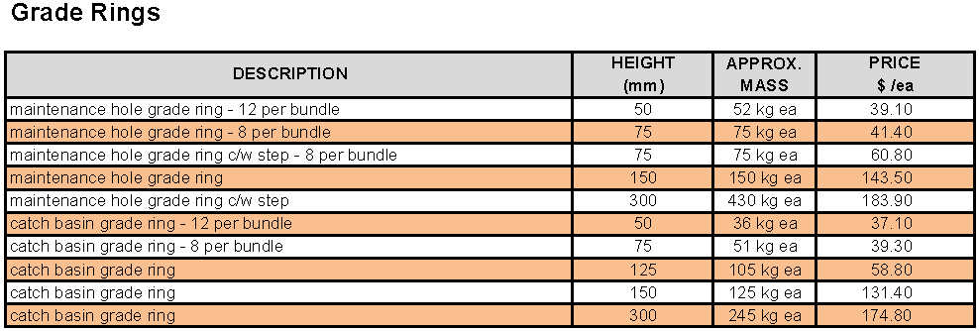
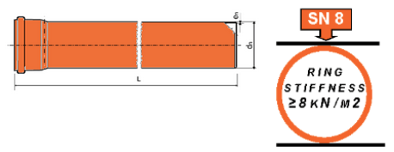
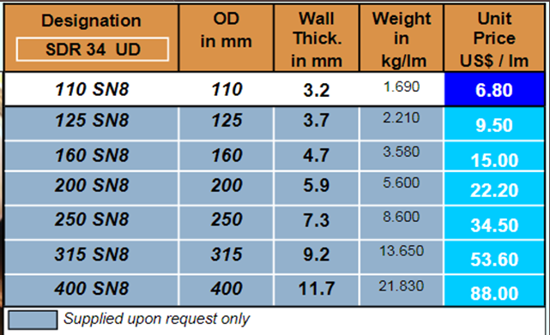
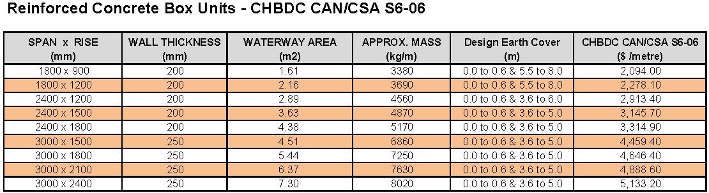
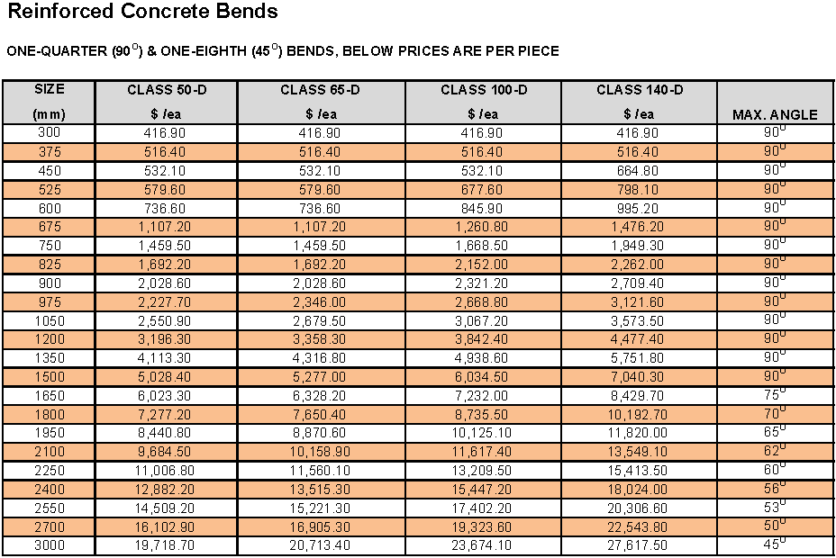

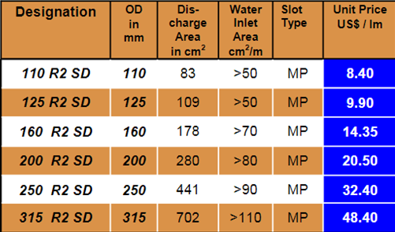
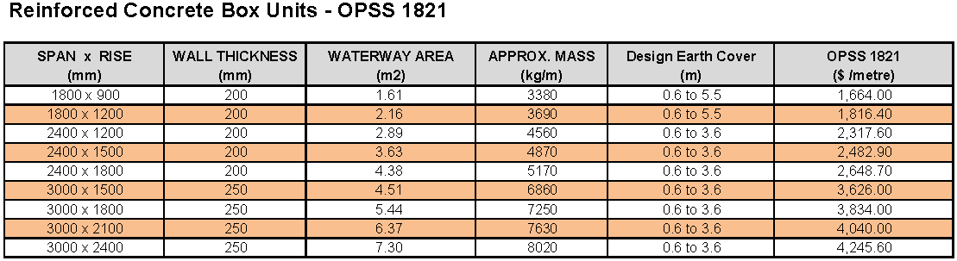
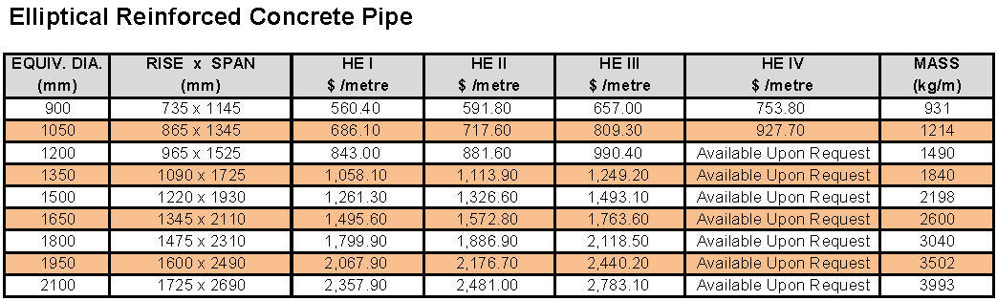
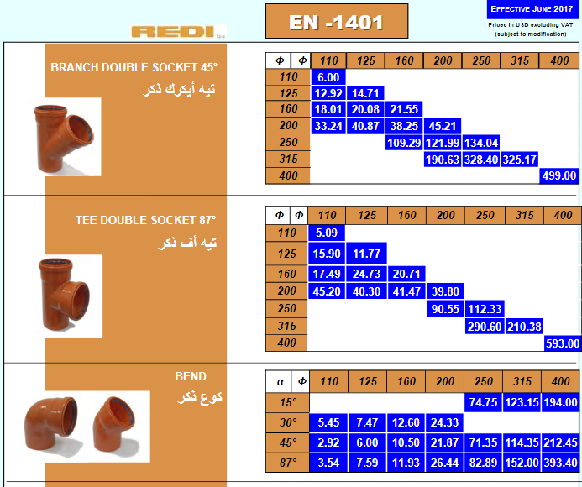
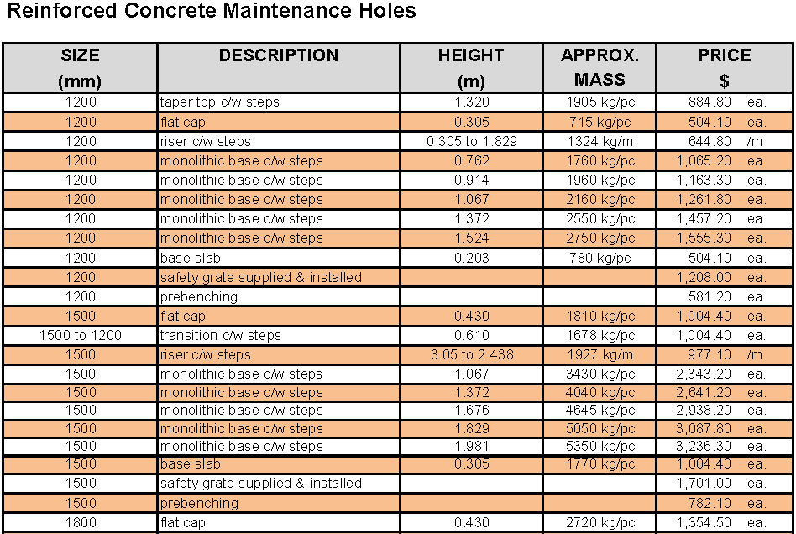
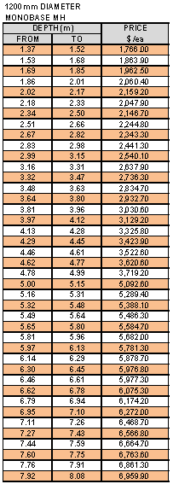
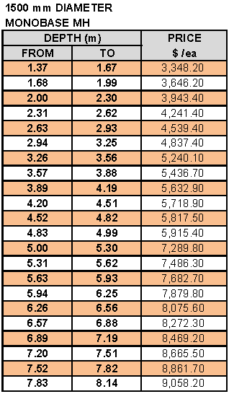
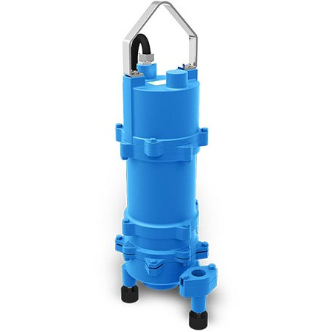
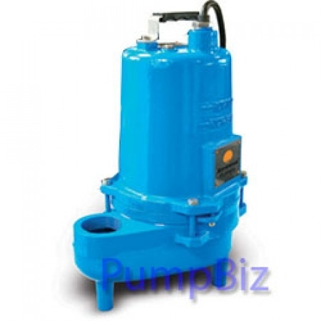
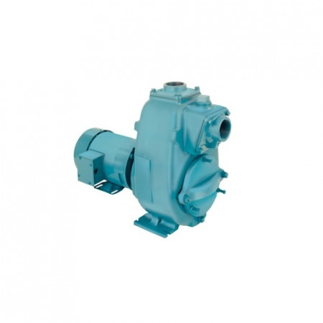
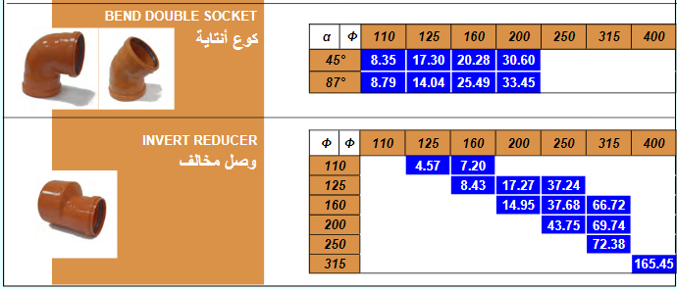
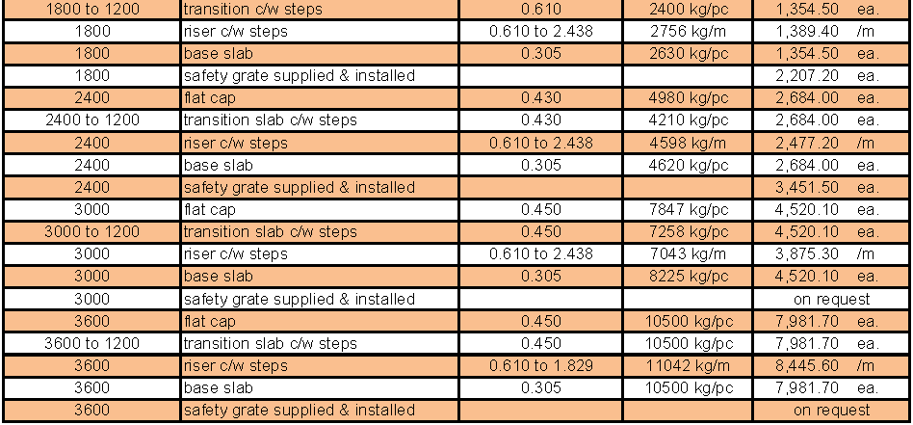
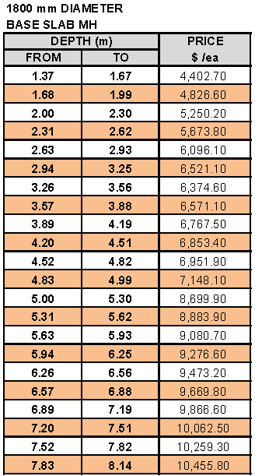
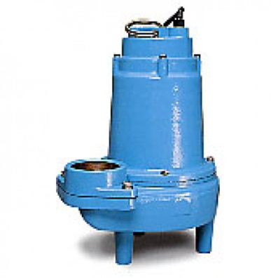
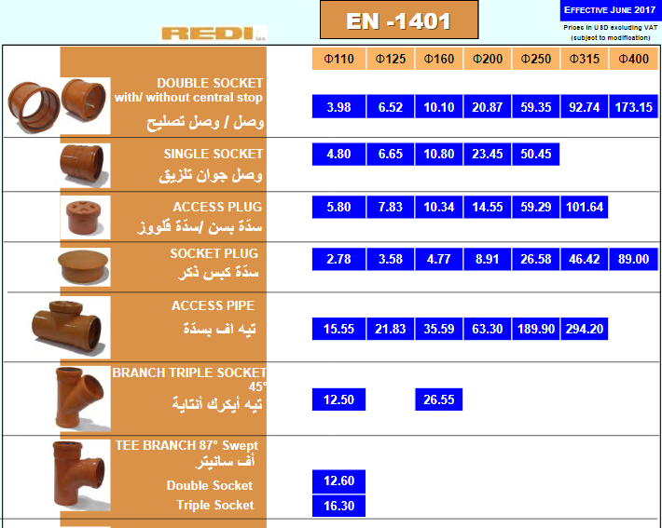
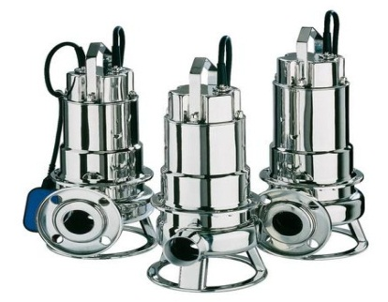
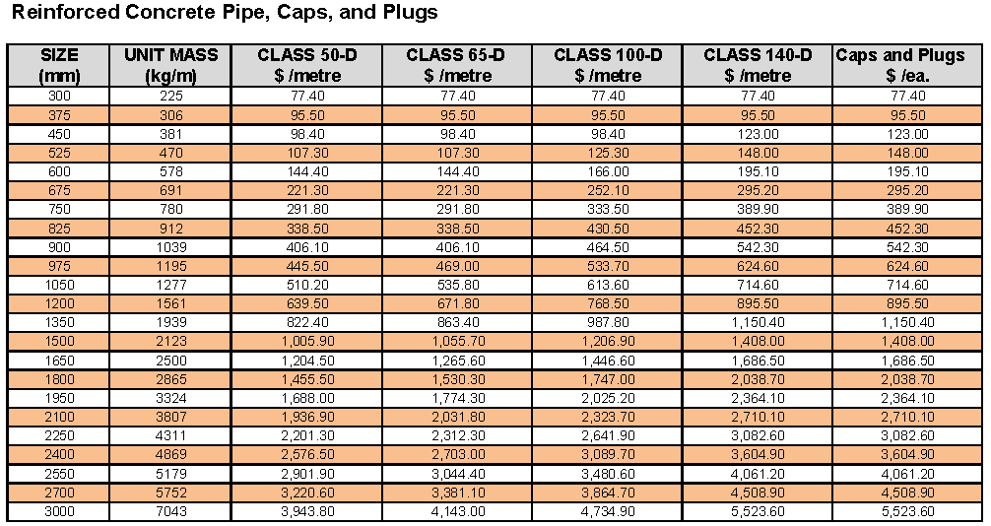
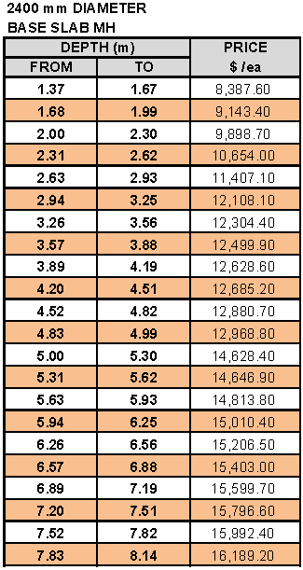
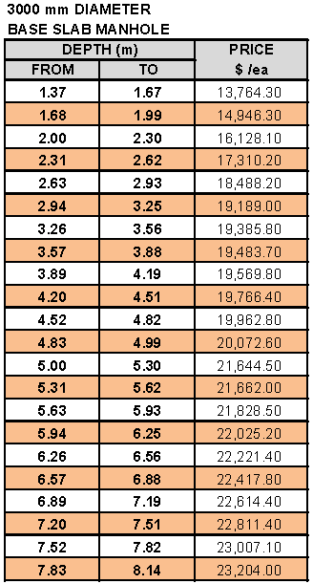
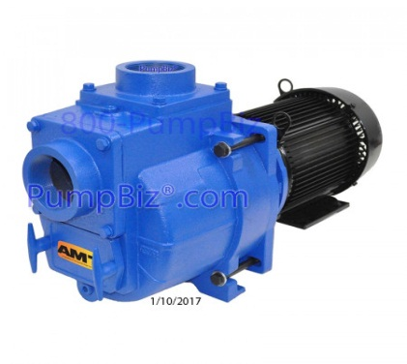
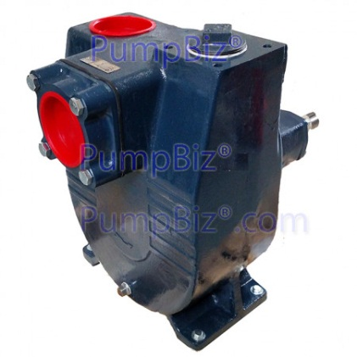
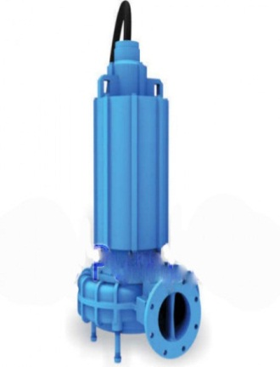
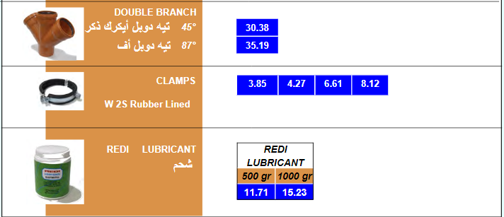
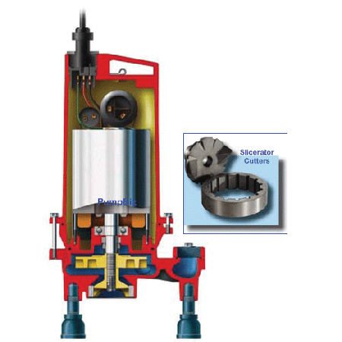
Network of Wastewater
المواسير المناسبة لنقل مياه الصرف الصحي
منتجات أنابيب خرسانية Concrete Pipes Products
الأنابيب البلاستيكية
  بولي فينيل كلوريد (مختصر( PVC
  البولي بروبلين )مختصر PP)
  البولي إثيلين (اختصار PE )
منتجات الأنابيب الخرسانية
  أنابيب خرسانية concrete pipes
  أنابيب خرسانية مسلحة Reinforced Concrete Pipes
  المواسير الخرسانية Concrete Culvert Pipes
  غرف التفتيش الخرسانية Concrete Manholes
    تفتق غرف التفتيش Concrete Manholes Taper
    حلقة الغرفة Chamber Ring
    تغطية غرف التفتيش Manholes Cover
  الانحناءات وتركيبات الخرسانة Bends & Concrete Fittings
من فوائد المنتجات الخرسانية ، فيجب ذكر ما يلي:
لديهم قابلية ضئيلة للتآكل.
مقاومة النمو الزائد ، لأنها دائمة وخاملة ، والجدران الداخلية الخشنة لا تؤثر على السوائل التي يتم ضخها من خلال الأنابيب ؛
مقاومة جيدة للأثر المادي
غير منفذة للسوائل.
مقاومة للمواد البيولوجية والكيميائية.
لديها قوة عالية
يتم إنتاجها بطرق تسلسلية ذات خصائص أداء مختلفة ؛
لديها تكلفة منخفضة.
بالإضافة إلى المزايا ، هناك أيضًا عيوب:
كتلة كبيرة
لا يتم استبعاد التآكل ، والذي يسبب ترسب الخرسانة والنمو وتخفيف الجدران.
أسعار منتجات أنابيب خرسانية
من مزايا المنتجات البلاستيكية :
وزن خفيف
بساطة التثبيت , يتم قطع البلاستيك دون مشاكل ويصل بسهولة.
المتانة , حيث مقاومة البيئات العدوانية، والتآكل، والرطوبة العالية.
خدمة الحياة من أنابيب البلاستيك المجاري هو أطول بكثير.
مقاومة الانسداد
الحصانة للتغيرات في درجات الحرارة
عيوب أنابيب الصرف الصحي المصنوعة من البلاستيك:
نظام الصرف الصحي المصنوع من المنتجات البلاستيكية هو صاخبة أثناء العملية.
عدم التسامح لدرجات الحرارة العالية - تتراوح درجة حرارة التشغيل لهذه المنتجات من 40 إلى 90 درجة.
Concrete or PVC Connections
أسعار الأنابيب البلاستيكية
( PVC & UPVC)
Grade Rings
Maintenance Hole Estimate Sheet
مضخات مياه الصرف الصحي
أشكال المضخات
1. نوع الغوص (الأكثر شيوعاً WQ type diving sewage pump)
  2. نوع الجاف (الأكثر شيوعاً
  WL type vertical sewage pumps & W-type horizontal sewage pumps)
BGP Grinder Pump 3P
Gallons Per Hour: 2640 (44 GPM) [230v/3 2HP]
Price: ($1,688.00 )
Applications: Sewage Grinding, Sewage, Effluent and Wastewater Removal or Transfer
Submersible Sewage "Non-Clog" Pump
Gallons Per Hour: 7680 (128 GPM) [115v Manual, 2", switch optional]
Price: ($409.50)
Applications: Sewage, Slurry, Slush & Sludge, Submersible
16S Sewage Ejector Pump (16S-CIM)
Gallons Per Hour: 9600 (160 GPM) [1 HP 200/208V]
Price: ($1,827.00)
Applications: sewage
2CT Trash Pump PEO
Gallons Per Hour: 150 GPM
Price: ($1,641.00)
Applications: Contractor, Dewatering, Fuel Oil, Irrigation, Marine, Pond, Self-Priming, Sewage, Slurry, Slush & Sludge
Ebara DW Submersible Sewage Pump Stainless Steel (SS sewage 1.5hp)
Gallons Per Hour: 10800 (180 GPM) [1-1/2HP 230v/1]
Price: ($1,184.22)
Applications: Contractor, Dewatering, Fountain, Pond, Sewage, Slurry, Slush & Sludge, Submersible, Sump
Sewage Trash pump 7.5HP
230/460v 3P 20,400GPH, 3" 394A
Price : ($1,942.40)
Applications: Contractor, Dewatering, Flooded Suction, Fountain, Self-Priming, Sewage, Slurry, Slush & Sludge
MIT High Pressure Pedestal Pumps (FMIT-30 MIT)
Gallons Per Hour: 21900 (365 GPM)
Price: ($4,004.00)
Applications: Dewatering, Marine, Sanitary, Self-Priming, Sewage, Slurry, Slush & Sludge
Submersible "Non-Clog" Pump 8"
Gallons Per Hour: 210000 (3500 GPM) [460v/3P 48HP 8"]
Price: ($18,350.00)
Applications: Dewatering, Sewage, Submersible
Grinder Pump 3HP
Gallons Per Hour: 6300 (105 GPM) [3HP 230v/3 double seal]
Price: ($3,011.00)
Applications: Grinder, Sanitary, Slurry, Slush & Sludge, Submersible, Sump
Maryam EL-REZ @AECENAR/2020

